Slide 1
1. If you don’t remember where your seat is, check the roster on the front table.
2. Put your cell phone in the cubby that is ABOVE your desk number before the bell rings.
Thursday’s Warm Up
What is 1 class rule or procedure we discussed yesterday?

Slide 2
El Alfabeto
A
B
C
CH
D
E
F
G
H
I
J
K
L
LL
M
N
Ñ
O
P
Q
R
RR
S
T
U
V
W
X
Y
Z

Slide 3
The alphabet songs!
https://youtu.be/JUcu9PUh9_A
https://www.youtube.com/watch?v=5MJbHmgaeDM

Slide 4

Greetings
¡Buenos días! = Good morning!
¡Hola! = Hello! or Hi!
¡Bienvenidos! = Welcome!
¡Buenas Tardes! = Good afternoon! or Good evening!
¡Buenas Noches! = Good evening! or Good night!
Mucho gusto = Nice to meet you.
Encantado(a) = Charmed
Igualmente = Likewise; equally
¿Qué tal? = How’s it going? / What’s up?
¿Qué pasa? = What’s up?
¿Y tú / Y Ud.? = And you? ¡OJO!
SEÑOR, SEÑORA y SEÑORITA: MR., MRS., MS.
Sr. Sra. Srta.

Slide 5
Goodbyes
¡Adiós! = Goodbye!
¡Buenas tardes! /¡Buenas noches! = Good night!
¡Hasta luego! = See you later!
¡Nos vemos (pronto)! = We´ll see each other soon!
¡Hasta mañana! = See you tomorrow!
¡Hasta pronto! = See you soon!
¡Hasta la vista! = See you!
¡Chao! = Goodbye!

Slide 6
1. ¿Cómo te llamas? (Ko-mo tay yam-as) (What’s your name?)
-Me llamo _____ (May yamo)
(My name is…)
-Soy _____
(I am…)
4 Basic Questions

Slide 7
Los Colores

Slide 8

Rojo(a)

Slide 9
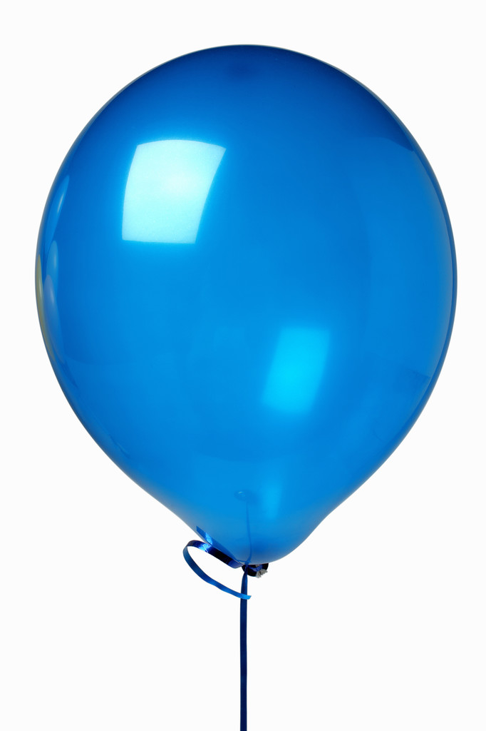
Azul

Slide 10

Amarillo(a)

Slide 11
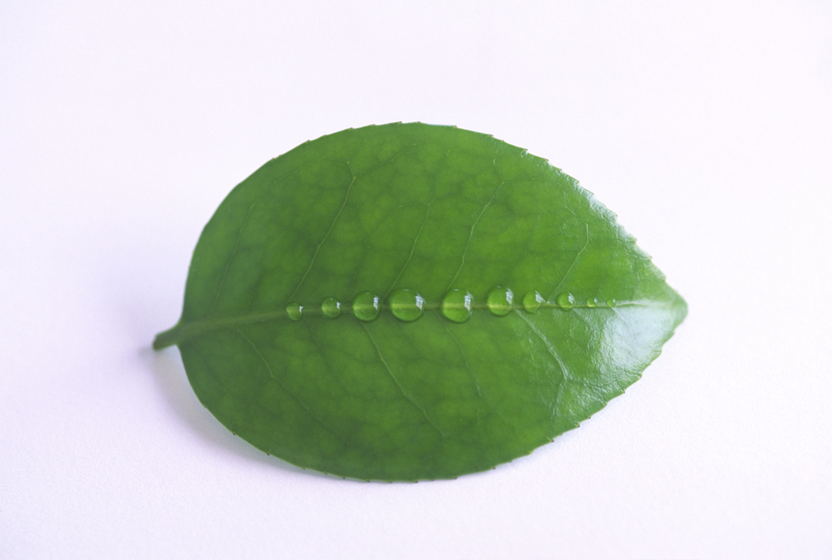
Verde

Slide 12

Morado(a) / Púrpura / Violeta

Slide 13

Marrón / Café

Slide 14
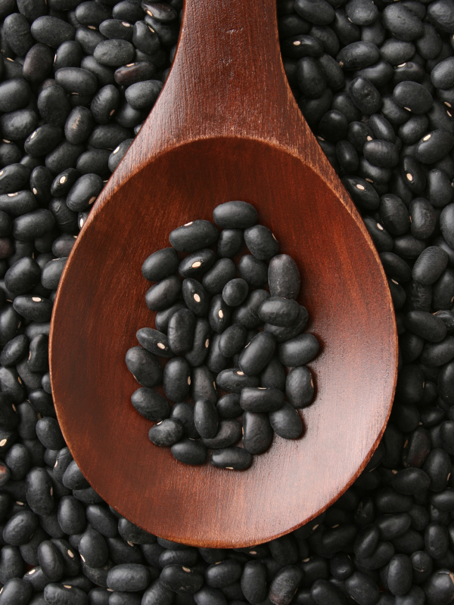
Negro(a)

Slide 15
Blanco(a)

Slide 16

Rosa / Rosado(a)

Slide 17
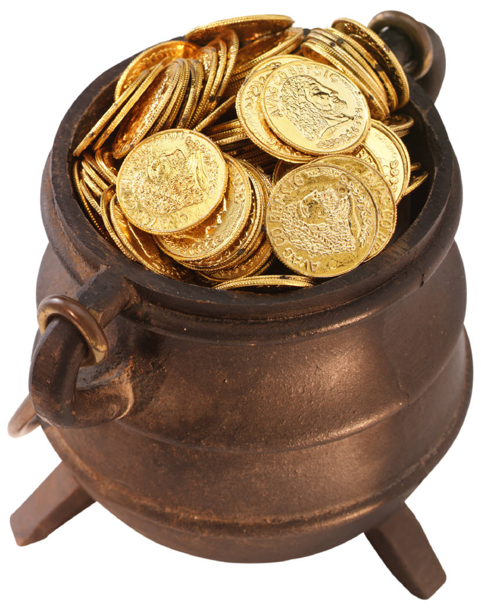

Dorado(a)

Slide 18
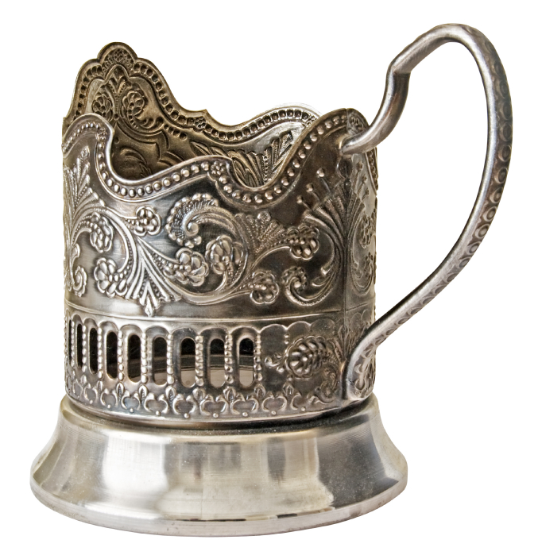
Plateado(a)

Slide 19
Gris

Slide 20

Anaranjado(a) / Naranja

Slide 21
Los Números 1-10
0 - cero
1 - uno
2 - dos
3 - tres
4 - cuatro
5 - cinco
6 - seis
7 - siete
8 - ocho
9 - nueve
10 - diez

Slide 22
Los Números 11-20
16 - diez y seis
(dieciséis)
17 - diez y siete
(diecisiete)
18 - diez y ocho
(dieciocho)
19 - diez y nueve
(diecinueve)
20 - veinte
11 - once
12 - doce
13 - trece
14 - catorce
15 - quince
**The #s 16-19 do a smooshing together of the 3 words. The z→c & the y→i. You could write the number either way you want, though.**

